Slide 1
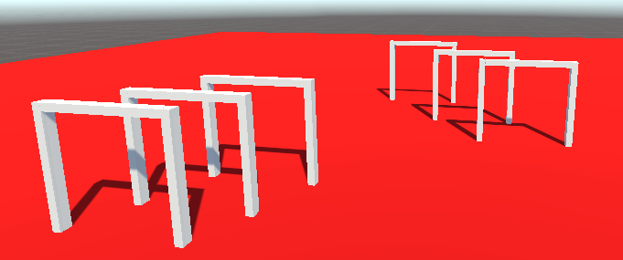
Prefab
ゲートをたくさん置いて、くぐった分だけ得点が入るゲームを作るとします。
その場合、ゲートを１つずつ作るよりも、
作ったゲートをたくさんコピーして配置したいです。

Slide 2
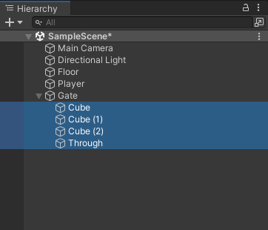
Prefab
複数のオブジェクトを組み合わせる場合は、
親となる空オブジェクトを１つ用意して、その子オブジェクトとして、
作ることが多いです。
「Gate」という空オブジェクトを作って、
ゲートに使用するオブジェクトをGateに向かってドラッグ＆ドロップしましょう。

Slide 3
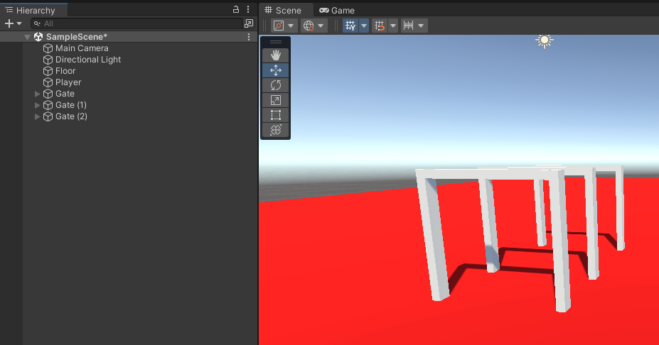
Prefab
ヒエラルキーにあるオブジェクトはコピー＆ペーストができます。
試しにいくつかGateを複製してみましょう。

Slide 4
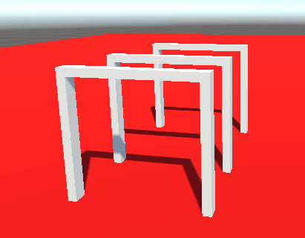
Prefab
これで複数配置については解決しましたが、
この状態で、ゲートを少し狭くしたくなったとします。
今の状態だと、既に複数配置してしまっているので、
ゲート幅の調整は１つずつ行わないといけません。
１こずつ調整はさすがに面倒。。。
（多ければ多いほど大変）

Slide 5
Prefab
UnityにはPrefab（プレハブ）という便利な機能があります。Prefabとは、
複数のオブジェクトの組み合わせを１まとめとして管理する機能です。
一旦複製したGateは削除して、最初に作ったGateだけ残しましょう。

Slide 6
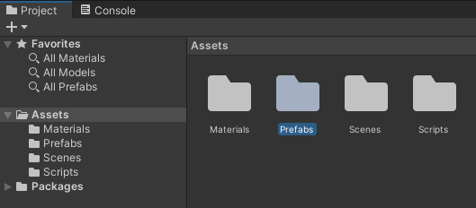
Prefab
AssetsにPrefabsフォルダを追加します。

Slide 7
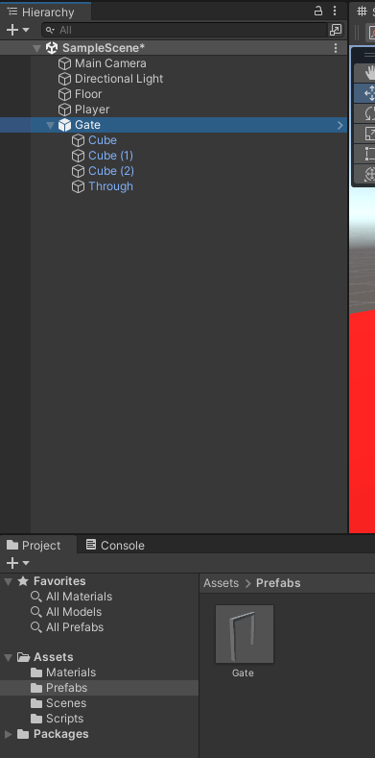
Prefab
Prefabsフォルダを開いた状態で、
ヒエラルキーにあるGateをPrefabsの空いている場所にドラッグ＆ドロップします。
ヒエラルキーの文字が水色になれば成功です。

Slide 8
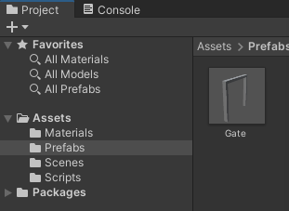
Prefab
追加されたファイルがPrefabファイルになります。

Slide 9
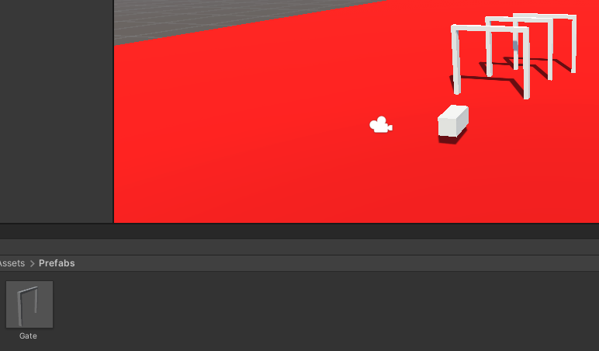
Prefab
プレハブはドラッグ＆ドロップするだけでシーンに追加できます。
いくつか配置してみましょう。

Slide 10
Prefab
そしてプレハブ化したことで、Gateについて一元管理が可能になりました。
大元はPrefabファイルになりますので、ダブルクリックして開いてみましょう。

Slide 11
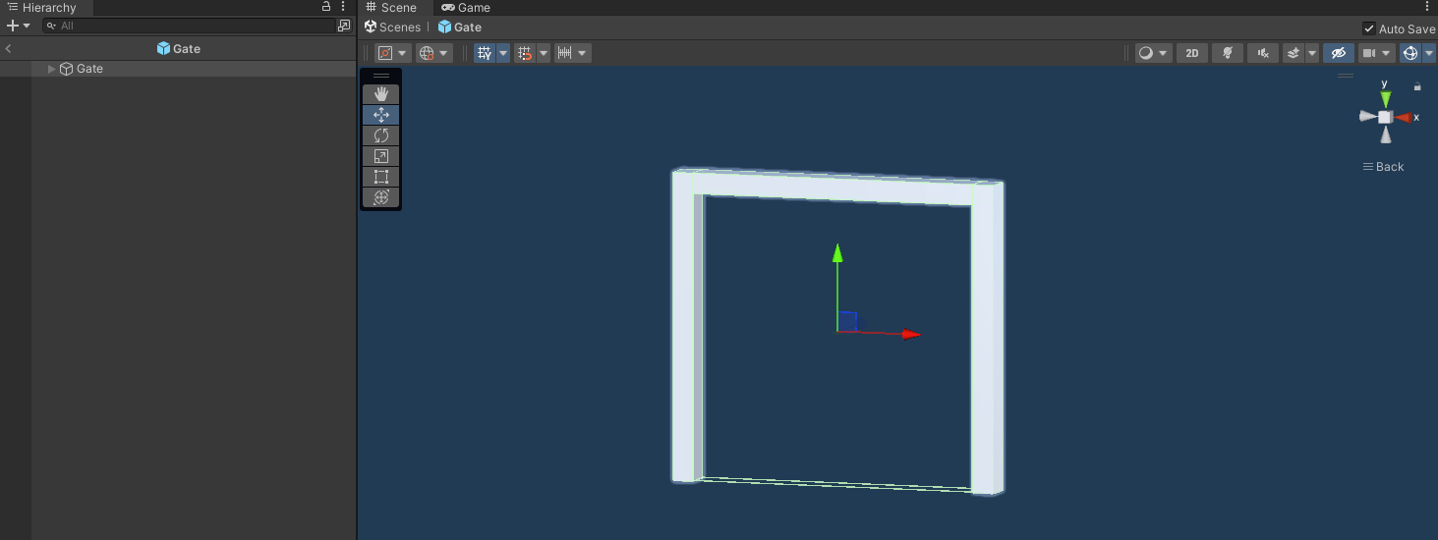
Prefab
プレハブの編集画面が開かれました。
ここでの編集は大元のGateの編集となるので、
配置してある全てのGateにも編集内容が反映されます。

Slide 12
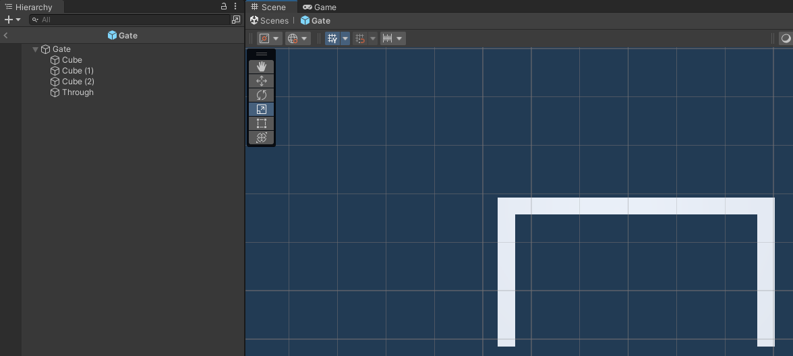
Prefab
試しにゲート幅を小さくしてみましょう。
小さくしたらヒエラルキー左上の「＜」から元の画面に戻れます。

Slide 13
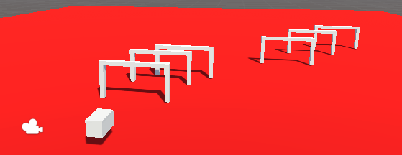
Prefab
配置されているすべてのGateが小さくなりました。

Slide 14
Prefab
ゲーム制作では以下のようなプレハブを作ります。（あくまで一例）
■プレハブの例
・プレイヤー
・弾丸
・敵
・アイテム
・ギミック
・飾りの木や岩
など
基本的には、
１つ分作る ＞ プレハブ化する ＞ 配置する
この流れでゲームを作っていきます。

